Slide 1
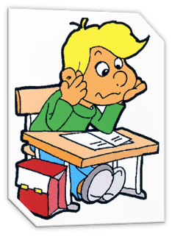
Автор: учитель начальных классов
Цогоева Юлия Евгеньевна
МБОУ «СОШ № 164» г.о. Самара

Slide 2
Тема «Величины. Длина» Цель: сформировать представление о величинах и их измерении (на примере понятия длины).
Задачи:
выявить зависимость между результатами измерения длины и величиной мерки;
познакомить со старинными единицами измерения длины и сантиметром;
сформировать умения определять длину отрезка;
развивать интерес к предмету, логическое мышление.

Slide 4
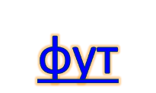
локоть
ладонь
сажень

Slide 5
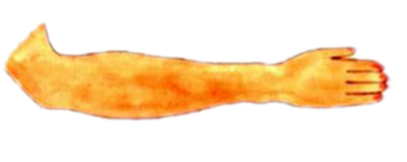
локоть

Slide 6
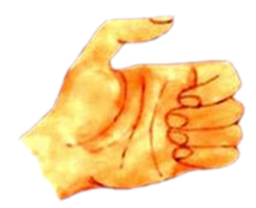

Slide 7
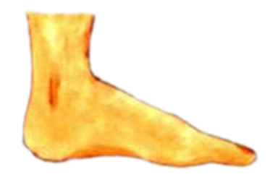

Slide 8
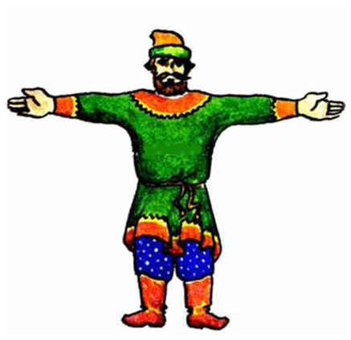
сажень

Slide 9
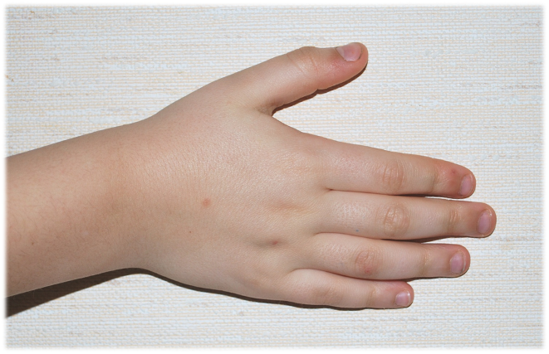

Slide 10
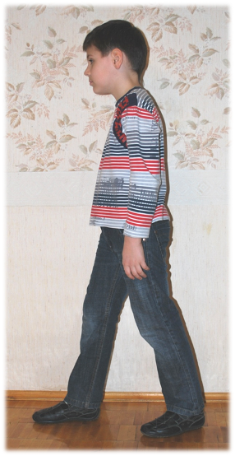

Slide 11
Величина – длина Единицы измерения: миллиметр сантиметр метр километр

Slide 13
Как измерить отрезок

Slide 14
Какой длины отрезок?
6 см
?
12см

Slide 15
Петерсон Л.Г. Математика. 1 класс. 3 часть.
- М.: Издательство «Ювента», 2009;
Петерсон Л.Г. Математика 1 класс: методические
рекомендации. Пособие для учителей. –
М.: Издательство «Ювента», 2008;
фото автора;
http://www.google.ru/search?hl=ru&newwindow=1&biw=1193&bih=857&site=search&tbm=isch&sa=1&q=%D1%84%D1%83%D1%82&btnG=%D0%9F%D0%BE%D0%B8%D1%81%D0%BA&aq=f&aqi=g10&aql=&oq=
http://multiki.arjlover.net/info/38.popugaev.avi.html

